Slide 1



PROJETO
DOEMAIS

Slide 2


OBJETIVO
Desenvolver uma aplicação web inovadora que auxilie no combate à fome e na redução do desperdício de alimentos.
01
FACILITAR A CONEXÃO ENTRE SUPERMERCADOS E OUTROS COMÉRCIOS ALIMENTÍCIOS COM PESSOAS E INSTITUIÇÕES NECESSITADAS.
02
PROMOVER PRÁTICAS SUSTENTÁVEIS ATRAVÉS DA REDISTRIBUIÇÃO DE ALIMENTOS PRÓXIMOS AO VENCIMENTO.
03
ALINHAR-SE AOS OBJETIVOS DE DESENVOLVIMENTO SUSTENTÁVEL (ODS 2 E 12) DA AGENDA 2030, CONTRIBUINDO PARA ERRADICAR A FOME E REDUZIR PELA METADE O DESPERDÍCIO DE ALIMENTOS ATÉ 2030.
04

Slide 3





TECNOLOGIAS UTILIZADAS
MYSQL
Banco de dados relacional escolhido por sua confiabilidade e eficiência no gerenciamento de informações estruturadas.
Figma
Ferramenta de design colaborativa para a criação de protótipos interativos e layouts das interfaces do sistema.
GITHUB
Bizagi, Canva, Teams.

Slide 4





ESTRUTURA DA SOLUÇÃO
Arquitetura Geral
FRONT
BACK
BANCO
Interface para o usuário buscar e visualizar estabelecimentos.
Lógica de negócios e comunicação com o banco de dados
Armazena informações de usuários, doações e organizações.

Slide 5
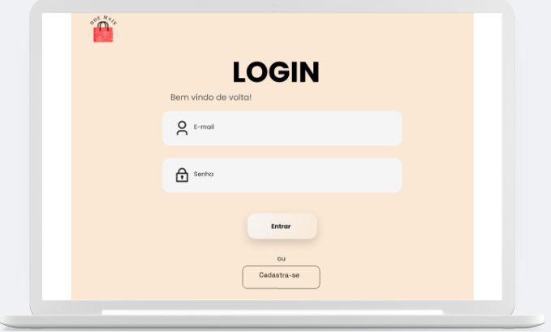
FUNCIONALIDADES

Slide 6
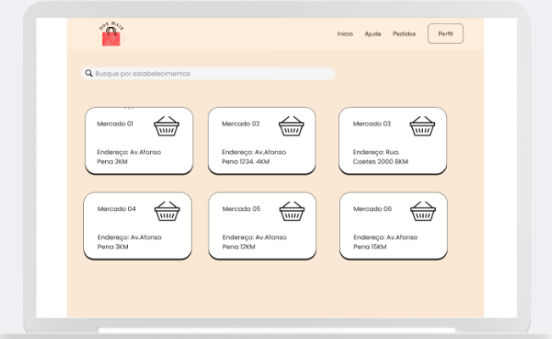

Slide 7
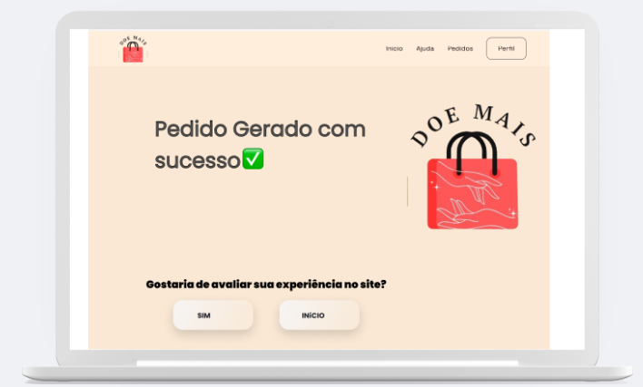

Slide 8
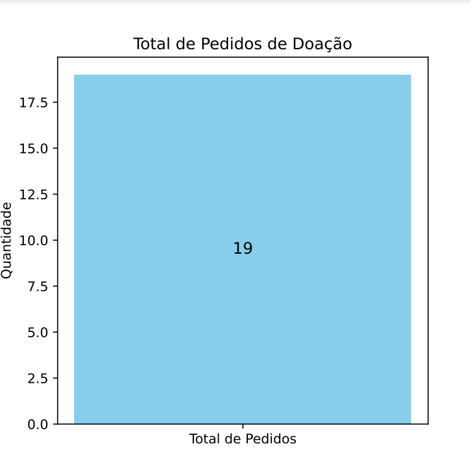
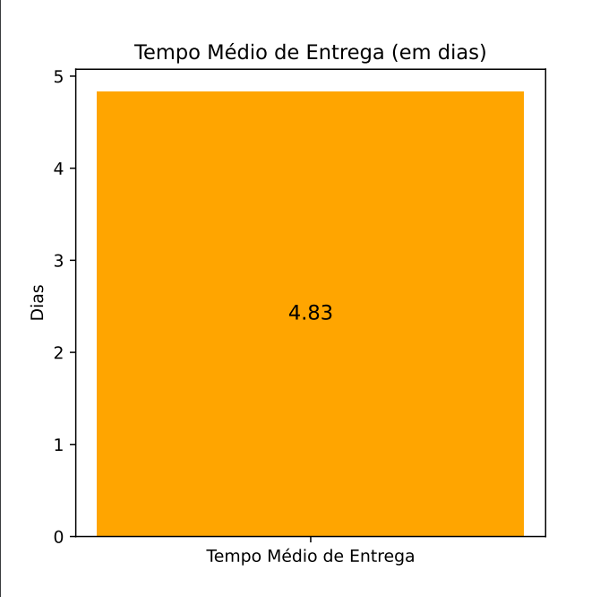
INDICADORES

Slide 9
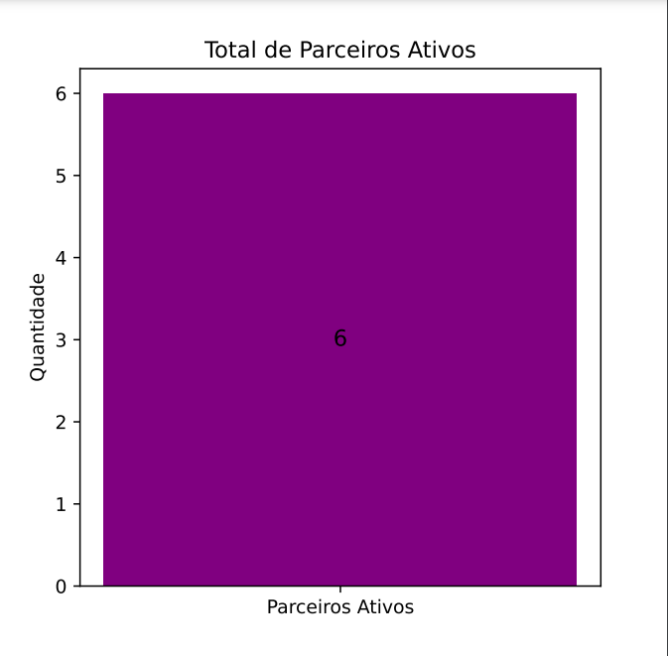
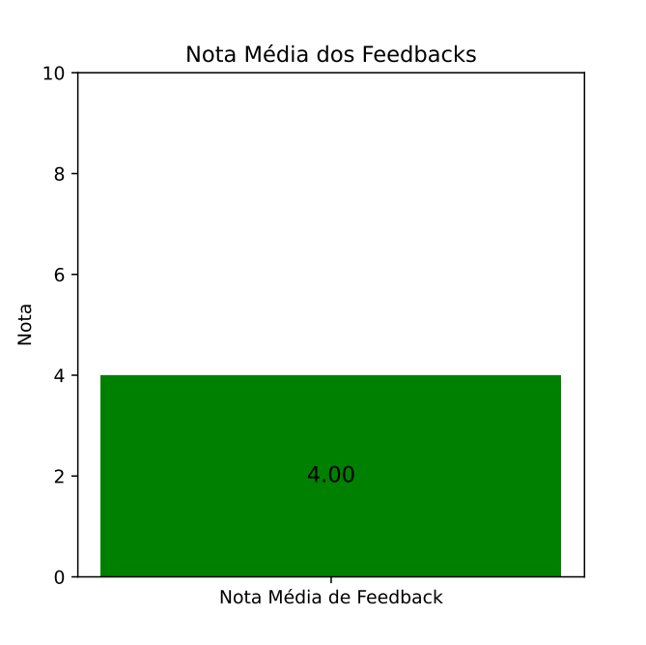
INDICADORES

Slide 10
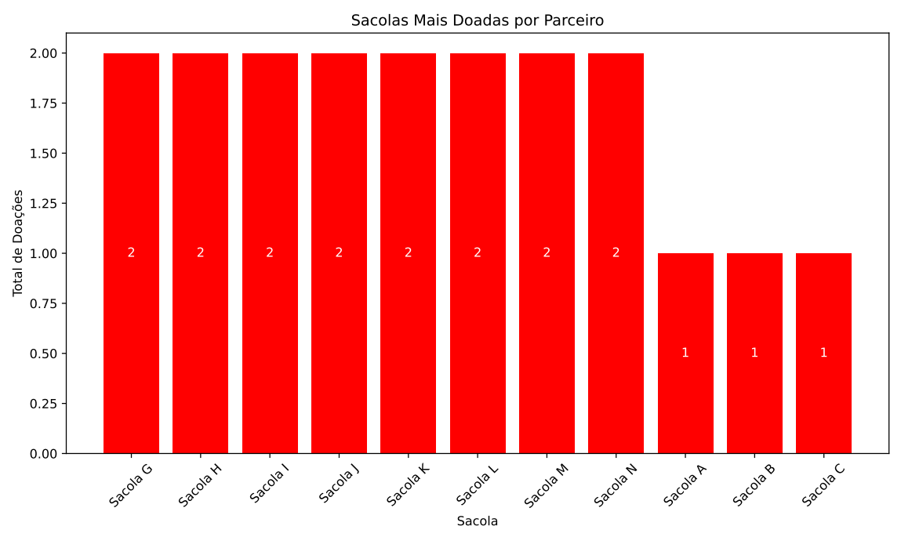
INDICADORES

Slide 11



IMPACTO ESPERADO
Promover o acesso a alimentos para pessoas em situações vulneráveis, ajudando a diminuir a fome (ODS 2).
Reduzir significativamente o desperdício de alimentos, contribuindo para a meta global de reduzir pela metade o desperdício alimentar per capita até 2030 (ODS 12.3).
Estimular práticas mais sustentáveis em empresas do setor alimentício, criando uma cultura de responsabilidade social.

Slide 12
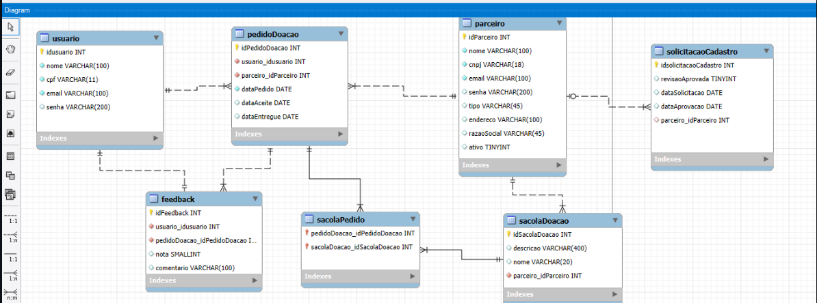
BANCO DE DADOS

